Slide 1
Развитие мелкой моторики у детей с нарушением речи
подготовила: учитель-логопед Вигдорович М.С.

Slide 2
Развитие мелкой моторики
Учёные нейробиологи давно доказали, что движения организма и речевая моторика имеют единые механизмы, поэтому развитие тонкой моторики рук напрямую влияет на развитие речи. Именно поэтому пальчиковая гимнастика должна занять прочное место в занятиях с ребенком.
У детей с общим недоразвитием речи наблюдается плохая координация мелкой моторики пальцев рук. И как следствие - может развиться дисграфия (нарушение письма). Развитие движения пальцев как бы подготовит платформу для дальнейшего развития речи. Начать тренировать пальчики ребенка можно уже в течение первых пяти месяцев.

Slide 3
Пассивная гимнастика (массаж)
Массаж выполняется одной рукой, другая рука придерживает массируемую конечность. Продолжительность массажа 3-5 минут; проводится несколько раз в день.
Массаж включает в себя следующие типы движений:
поглаживание: совершается в разных направлениях.
растирание: отличается от поглаживания большей силой давления (рука не скользит по коже, а сдвигает ее).
вибрация: нанесение частых ударов кончиками полусогнутых пальцев (можно использовать вибромассажер)
массаж с помощью специального мячика: мячиком нужно совершать движения по спирали от центра ладони к кончикам пальцев; практический совет: мячик должен быть твердым, то есть не должен легко деформироваться (тогда воздействие будет максимальным).
сгибание-разгибание пальцев: пальцы изначально сжаты в кулак; каждый палец по-очереди разгибается и массируется со стороны ладони круговыми движениями от основания к кончику.

Slide 4
Активная гимнастика (игры)
Во время проведения игр не забывайте комментировать свои действия и объясняйте ребенку все, что вы делаете.
чашки-ложки Ребенок пересыпает ложкой сахар или манную крупу из одной чашки в другую. Можно также перекладывать рукой фасоль, горох или орехи.
сильные ладошки Ребенок сжимает резиновые игрушки (самое лучшее - резиновый ежик, так как иголки воздействуют как массажер.
бусины Величина бусин также зависит от возраста ребенка. Сначала вместо бусин можно использовать шарики от пирамидок с круглыми деталями и нанизывать их на толстый шнурок; затем детали нужно постепенно «измельчать».
шнуровки Так как шнуровки бывают разнообразные по «содержанию», имеет смысл обыграть процесс «шнурования»: например попросите ребенка сшить платье для мамы (шнуровка-пуговица) или зашнуровать ботинок (шнуровка-ботинок).

Slide 5
волшебный поднос На поднос тонким слоем насыпают манку и проводят пальчиком ребенка по крупе. Затем ребенку показывают, как рисовать различные фигуры. В возрасте 2 - 3 лет можно рисовать цифры и буквы.
разноцветные прищепки Суть игры состоит в том, чтобы научить ребенка самостоятельно прищеплять прищепки. Чтобы игра была интересной для ребенка, можно прикреплять прищепки по тематике (то есть лучики к Солнцу, иголки к ежику, дождик к тучке, травку к земле и тому подобное; для этого вам нужно, соответственно, сделать заготовки к Солнцу, ежику и так далее).
золушка Нужно смешать белую и красную фасоль и попросить ребенка разобрать ее по цвету.

Slide 6
забавные картинки По листу картона равномерно распределите пластилин и покажите ребенку, как с помощью горошин выкладывать рисунки.
счетные палочки Покажите ребенку, как с помощью счетных палочек выкладывать различные фигурки. Желательно, чтобы счетные палочки были не гладкие, а ребристые (это служит дополнительным массажем для пальчиков).
маленький скульптор Лепка из теста (рецепт теста: 1 стакан муки, 1\2 стакана соли, немного воды). Преимущество лепки из теста перед лепкой из пластилина заключается в том, что «скульптуры» впоследствии можно использовать в качестве игрушек.

Slide 7
застегни пуговку Вам понадобятся два кусочка плотной ткани. На один из них нашейте три пуговицы разного диаметра. Во втором прорежьте соответствующие петли. Сначала покажите малышу, как надо застегивать пуговки, комментируя следующим образом: «Большую пуговицу мы застегиваем в большую петельку, среднюю пуговку - в среднюю петельку, а маленькую в маленькую». Затем возьмите руки малыша в свои и повторите упражнение. И только после этого предложите малышу самостоятельно попробовать застегнуть пуговицы. Не настаивайте, если малыш не захочет или у него не будет получаться. Это очень сложное упражнение и для его успешного выполнения требуется тренировка.
трафареты Начинать рекомендуется с трафаретов для внутренней обводки (так как ребенку легче обводить внутри, чем снаружи) и с самых простых форм (например, круг или квадрат). Практический совет: вы можете приобрести готовые трафареты, но лучше изготовить их самим. Дело в том, что большинство стандартных трафаретов имеют маленькую толщину, и ребенку не удобно их обводить, так как карандаш все время соскальзывает. Поэтому трафареты должны быть достаточно "пухлыми". Хороший выход - вырезать их из куска

Slide 8
Пальчиковые игры
Суть занятия состоит в том, чтобы научить ребенка с помощью пальцев изображать какие-то предметы или живых существ. При этом все движения пальцев должны объясняться малышу. Это поможет ребенку разобраться с такими понятиями, как «сверху, снизу, правый, левый» и так далее. После того, как ребенок научится сам выполнять упражнения, можно попытаться разыграть сценки или небольшие сказки, распределив роли между собой и ребенком (например, встреча ёжика и зайчика в лесу). Вот несколько примеров таких упражнений:

Slide 9
зайчик: указательный и средний пальцы выпрямлены, остальные сжаты в кулак
человечек:
бегаем указательным и средним пальцами по столу

Slide 10
ёжик: руки сцепить в замок, пальцы одной руки и большой палец другой руки выпрямить
кошка: соединить средний и безымянный пальцы с большим, указательный и мизинец поднять вверх

Slide 11
коза рогатая: указательный и мизинец выпрямлены, большой палец - на согнутых безымянном и среднем

Slide 12
Пальчиковый театр

Slide 13
пальчиковый театр - это увлекательная дидактическая игра, которая:
стимулирует развитие мелкой моторики;
знакомит ребенка с такими понятиями как форма, цвет, размер;
помогает развивать пространственное восприятие (понятия: справа, слева, рядом, друг за другом и т.д.);
развивает воображение, память, мышление и внимание;
помогает развивать словарный запас и активизирует речевые функции;
формирует творческие способности и артистические умения;
знакомит с элементарными математическими понятиями;

Slide 14
Потешки для проведения пальчиковой гимнастики
варежка
Маша варежку надела: (сжать пальцы в кулак)
"Ой, куда я пальчик дела? Нету пальчика, пропал, В свой домишко не попал". (все пальцы разжать, кроме большого)
Маша варежку сняла: "Поглядите-ка, нашла! (разогнуть оставшийся согнутым палец)
Ищешь, ищешь - и найдешь, Здравствуй, пальчик, как живешь?" (сжать пальцы в кулачок)

Slide 15
братцы
Идут четыре брата навстречу старшему. - Здравствуй, большак - говорят. - Здорово, Васька-указка, Гришка-сиротка, Мишка-середка, да Крошка Тимошка. (соединяют большой палец с другими пальцами по очереди)

Slide 16
замок
На двери висит замок. (соединить пальцы обеих рук в замок)
Кто его открыть бы мог? (пальцы сцеплены в замок, руки тянутся в разные стороны)
Постучали, (не расцепляя пальцы, постучать ладонями друг о друга)
Покрутили, (покрутить сцепленные руки в запястьях)
Потянули (пальцы сцеплены в замок, руки тянутся в разные стороны)
И открыли. (расцепить пальцы)

Slide 17
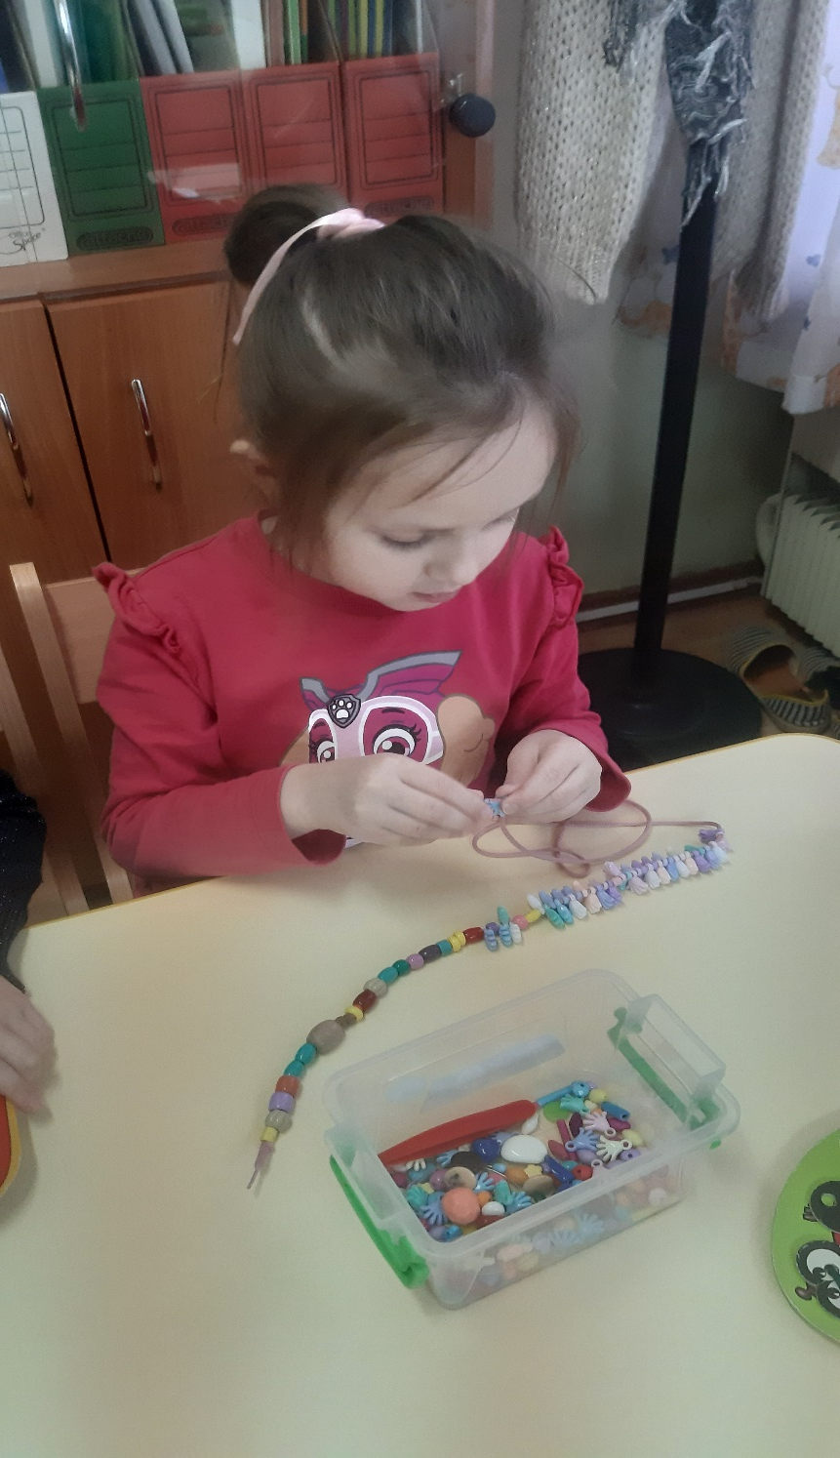

Slide 18
